Slide 1
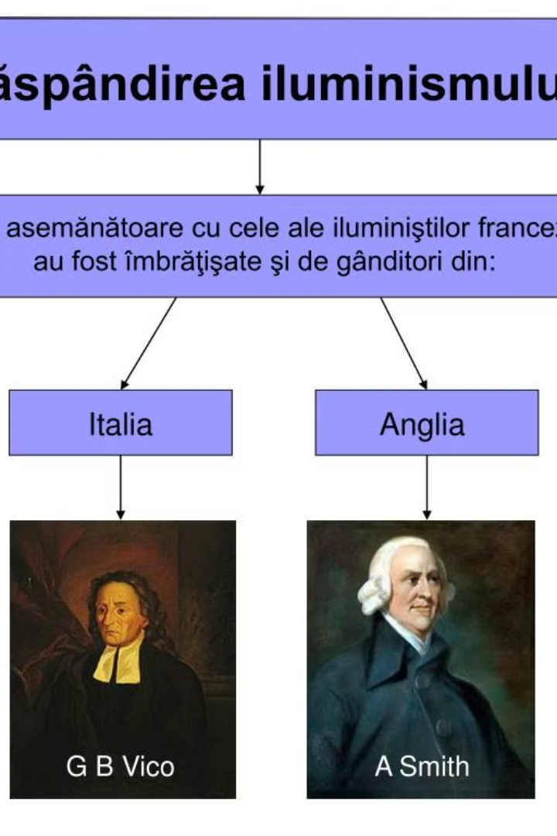
Epoca iluminismului
Epoca iluminismului, cunoscută și sub numele de "Secolul Luminilor", a fost o perioadă de importanță capitală în istoria occidentală, marcând o transformare profundă a gândirii și a societății. Începând din secolul al XVII-lea și atingând apogeul în secolul al XVIII-lea, iluminismul a fost un curent intelectual care a promovat rațiunea, știința și libertatea individuală ca soluții la problemele sociale și politice ale epocii.
Iluminiștii, printre care se numără filosofi ca John Locke, Voltaire, Montesquieu și Jean-Jacques Rousseau, au pus sub semnul întrebării structurile și valorile societății tradiționale, promovând ideile de democrație, toleranță religioasă și libertate de exprimare. Aceste idei avangardiste aveau să inspiră mișcări revoluționare precum Revoluția Americană și Revoluția Franceză, inaugurând o nouă eră a gândirii și a progresului uman.
CEDRA

Slide 2
CEDRA
PERSONALITĂȚI
René Descartes
Voltaire
Jean-Jacques Rousseau
Immanuel Kant
René Descartes, considerat unul dintre pionierii Iluminismului, a fost un filozof, matematician și savant francez care a făcut contribuții importante în domeniul filosofiei, științei și matematicii. El este cunoscut în special pentru celebra sa afirmație "Cogito, ergo sum" ("Gândesc, deci exist"), care reprezintă baza filosofiei sale raționaliste. Descartes a fost un susținător al empirismului și a jucat un rol crucial în dezvoltarea metodei științifice moderne.
Voltaire, pe numele său real François-Marie Arouet, a fost unul dintre cei mai influenți filozofi și scriitori francezi din epoca Iluminismului. El a fost un susținător vehement al libertății religioase, al libertății de exprimare și al separării bisericii de stat. Voltaire a fost un critic înverșunat al dogmatismului religios și al abuzurilor institutionale. Opera sa bogată include tratate filozofice, romane, eseuri și pamflete, toate caracterizate de un spirit critic și umoristic.
Immanuel Kant, filozof german, a fost unul dintre cei mai influenți gânditori din epoca Iluminismului. Kant a dezvoltat o filosofie critică, încercând să stabilească limitele cunoașterii umane. El a argumentat că rațiunea are atât limite, cât și puteri, și a fost un precursor al curentului kantian, care a influențat semnificativ filosofia modernă. Lucrările sale majore, precum "Critica rațiunii pure" și "Critica rațiunii practice", sunt considerate pietre de temelie ale filosofiei occidentale.
Jean-Jacques Rousseau a fost un filozof, scriitor și compozitor elveţian, considerat unul dintre fondatorii filosofiei sociale moderne. El a promovat conceptul de "contract social" ca bază a organizării politice a societăţii, pledând pentru o guvernare democratică bazată pe voinţa cetăţenilor. Rousseau a avut o viziune romantică a naturii umane, considerând că omul este bun prin natura sa, dar este corupt de societate și de instituțiile acesteia.

Slide 3
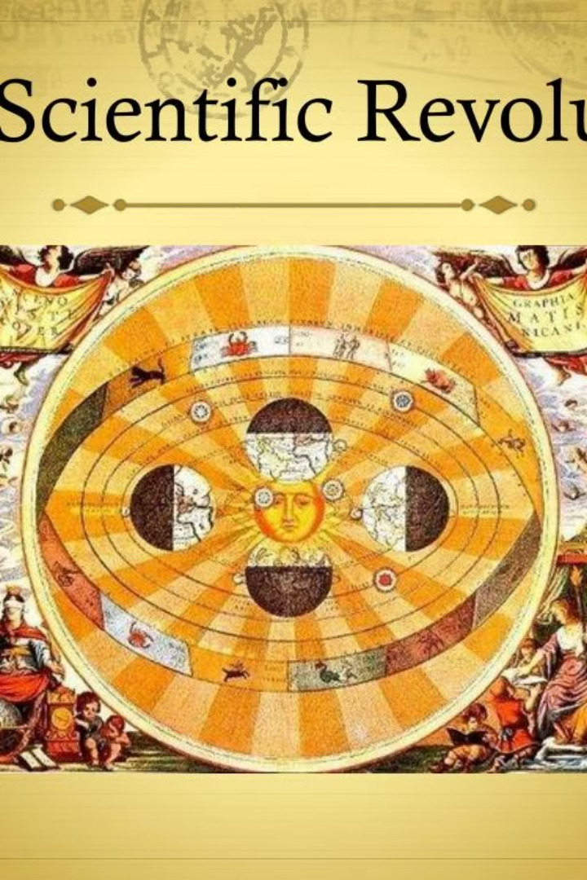
Revoluția științifică
Revoluția științifică a reprezentat o perioadă transformatoare în istoria umanității, care a dat naștere unor schimbări profunde în modul în care înțelegem lumea înconjurătoare. Această revoluție a fost marcată de apariția unor figuri legendare precum Galileo Galilei, Isaac Newton și René Descartes, care au pus bazele unor noi paradigme științifice și au revolutionat modul în care ne raportăm la fenomenele naturale.
Prin utilizarea metodelor de observație, experiment și rațiune, oamenii de știință au fost capabili să dobândească o înțelegere tot mai profundă a legilor care guvernează universul, deschizând calea către noi descoperiri și inovații care au avut un impact enorm asupra vieții oamenilor. Această epocă a fost marcată de avansuri în domenii precum astronomia, fizica, matematica și biologia, care au dus la o revizuire radicală a modului în care privim lumea.
Revoluția științifică a reprezentat o adevărată trezire intelectuală, care a permis oamenilor să înțeleagă mai bine lumea în care trăiesc și să dezvolte noi tehnologii care au transformat modul în care ne organizăm și trăim. Această epocă de descoperiri extraordinare a avut un impact durabil asupra întregii civilizații și a pus bazele pentru progresele științifice și tehnologice ulterioare.

Slide 4
CEDRA
Idealurile și Valorile Epocii Luminilor
1
Raționalitatea și Progresul
2
Libertatea și Egalitatea
Epoca Luminilor a fost caracterizată de o credință puternică în puterea rațiunii umane de a înțelege și controla lumea. Filosofii luminiștiși gânditorii vremii erau convinși că prin aplicarea rațiunii și a metodelor științifice se poate realiza un progres continuu al omenirii, ducând la îmbunătățirea condițiilor de viață și la o lume mai bună.
Ideile revoluționare ale Epocii Luminilor au pus accentul pe valorile libertății individuale, egalității în drepturi și pe eliminarea privilegiilor bazate pe statut social. Aceste idei au stat la baza mișcărilor de emancipare și au inspirat revoluții importante, cum a fost Revoluția Franceză.
3
Toleranța și Umanismul
4
Curiozitatea și Spiritul Criticuă
Filosofii luminiștiîmbrățișau ideile de toleranță religioasă și socială, respingând fanatismul și dogmatismul. De asemenea, aceștia promovau o viziune umanistă, punând accentul pe demnitatea și drepturile individului, pe binele comun și progresul întregii societăți.
Época Luminilor a fost marcată de o atitudine de curiozitate intelectuală și de spirit critic față de dogme, tradiții și autoritățile stabilite. Filosofii luminištiîncurajau examinarea raționaă a prejudecăților și a ideilor preconcepute, în scopul descopeririii adevărului și al progresului cunoașterii.

Slide 5
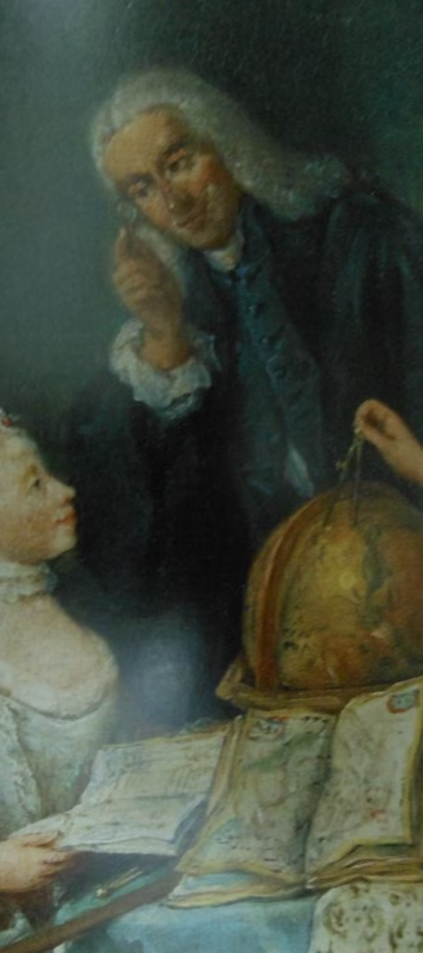
CEDRA
Epoca iluminismului și religia
Criticile aduse Bisericii
Filosofii iluminiști au fost deosebit de critici față de puterea și influența Bisericii în societate. Ei considerau că dogmele religioase și autoritarismul Bisericii erau incompatibile cu principiile raționalismului și libertății de gândire. Philosophes precum Voltaire, Diderot și d'Holbach au denunțat corupția și abuzurile Bisericii, precum și caracterul învechit și dogmatic al credinței religioase.
Promovarea Toleranței Religioase
În contrast cu rigiditatea Bisericii, iluminiștii au militat pentru toleranța religioasă și separarea Bisericii de Stat. Ei au respins persecuțiile religioase și au apărat libertatea de conștiință și de credință. Voltaire, de exemplu, a luptat cu înverșunare împotriva intoleranței religioase, cerând dreptul fiecăruia de a-și practica religia fără constrângeri.
O Religie Naturală și Rațională
Unii iluminiști, cum ar fi deistul Rousseau, au încercat să elaboreze o formă de religie naturală și rațională, bazată pe principii universale precum existența unui Creator și respectul față de virtuțile morale. Această religiozitate iluministă se distanța atât de dogmele religioase tradiționale, cât și de materialismul radical al ateiștilor, încercând să reconcilieze rațiunea cu credința.

Slide 6
Iluminismul și politica
1
Separarea puterilor
Principiul conform căruia puterea guvernului trebuie împărțită între mai multe instituții.
Drepturile naturale
2
Ideea că oamenii au drepturi inerente, cum ar fi viața, libertatea și proprietatea.
Contractul social
3
Teoria conform căreia oamenii renunță la o parte din libertățile lor în schimbul protecției guvernului.
Iluminismul a avut o influență profundă asupra teoriei și practicii politice. Filosofii iluminismului au dezvoltat ideile revoluționare despre separarea puterilor, drepturile naturale ale oamenilor și teoria contractului social. Aceste concepte au stat la baza multor constituții și sisteme politice moderne.
Un punct central al gândirii iluministe a fost ideea separării puterilor în stat - legislativă, executivă și judecătorească. Filozofi precum Montesquieu au argumentat că această separație este esențială pentru a preveni abuzul de putere și a proteja libertățile cetățenilor. Această idee a fost adoptată în constituțiile multor țări, inclusiv în Declarația de Independență a Statelor Unite.
Filosofii iluminiști au susținut, de asemenea, că oamenii au drepturi naturale, inalienabile, cum ar fi viața, libertatea și proprietatea. Această viziune a influențat puternic declarațiile de drepturi și constituțiile naționale din întreaga lume. Ideea de bază era că guvernele există pentru a proteja aceste drepturi inerente ale oamenilor, nu pentru a le controla sau limita.
CEDRA
O altă contribuție politică majoră a iluminismului a fost teoria contractului social, dezvoltată de filozofi ca Rousseau și Locke. Potrivit acestei teorii, oamenii renunță la o parte din libertățile lor individuale în schimbul protecției și ordinii oferite de un guvern. Acest concept a stat la baza legitimității multor guverne moderne și a fost esențial pentru justificarea revoluțiilor împotriva tiraniei.

Slide 7
Epoca iluminismului și societatea
În timpul Epocii Luminilor, societatea a cunoscut transformări semnificative. Ideile și valorile iluministe au influențat profund structura și dinamica socială, determinând evoluții importante în domeniul educației, al condițiilor de viață și al rolului individului în cadrul colectivității.
Educație
Accesul la educație s-a extins, în special în rândul claselor sociale mijlocii și inferioare. Ideile educaționale ale gânditorilor iluminiști, precum Johann Amos Comenius și Jean-Jacques Rousseau, au promovat o abordare mai practică și mai centrată pe nevoile și potențialul elevilor.
Condiții de viață
Condițiile de viață ale populației s-au îmbunătățit semnificativ, odată cu dezvoltarea economiei și a urbanizării. Apariția și răspândirea la scară largă a inovațiilor tehnologice, precum iluminatul public, transportul feroviar și sistemele de alimentare cu apă și canalizare, au contribuit la o creștere a calității vieții.
Rolul individului
Ideile iluministe au promovat conceptul de libertate individuală, de egalitate în fața legii și de drepturi naturale ale omului. Aceste idei au contribuit la o creștere a conștiinței și a rolului individului în societate, determinând o reconfigurare a raporturilor sociale și a structurilor de putere.
Astfel, Epoca Luminilor a reprezentat o perioadă de transformări profunde în structura și dinamica socială, marcând o evoluție semnificativă a rolului individului și al condițiilor de viață ale populației.
CEDRA

Slide 8
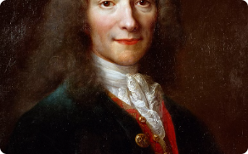
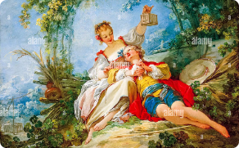
Influența Iluminismului asupra artelor
Portretistica și reprezentarea individualității
Stilul artistic - de la barocul regal la rococoul elegant
Revenirea la antichitate în sculptură și arhitectură
Una dintre cele mai importante contribuții ale Iluminismului la artele vizuale a fost dezvoltarea portretisticii ca gen. Artiștii influențați de filosofia Iluminismului au început să acorde o atenție deosebită reprezentării individualității și personalității subiecților lor. Figuri proeminente ale Iluminismului, precum Voltaire și Diderot, au fost imortalizate în portrete detaliate și expresive, care reflectau atât trăsăturile fizice, cât și caracterul și spiritul intelectual al fiecărui individ.
Odată cu ascensiunea ideilor Iluministe, arta a cunoscut o tranziție spre un stil mai ușor, elegant și rafinat, în contrast cu grandoarea barocului anterior. Pictura rococó, caracterizată prin culori pastelate, teme galante și decorații elaborate, a devenit foarte populară în acest context, reflectând spiritul luminos și optimist al Epocii Luminilor. Artiști precum Watteau, Fragonard și Boucher au fost reprezentanții de seamă ai acestui stil, care a dominat artele vizuale de-a lungul secolului al XVIII-lea.
Sub influența Iluminismului, artiștii și arhitecții au început să se întoarcă la valorile estetice ale Antichității greco-romane. Stilul neoclasic, caracterizat prin forme simple, linii clare și o abordare rațională a compoziției, a devenit popular în sculptură și arhitectură. Artiști precum Canova și David au creat lucrări neoclasice inspirate de sculptura antică, iar arhitecții au construit clădiri ce reflectau armonia, simetria și eleganța Antichității.
CEDRA

Slide 9
CEDRA
Moștenirea iluminismului
Libertate și democrație
1
Ideile iluministe au dus la instaurarea principiilor fundamentale ale societăților liberale și democratice
Progres științific
2
Revoluția științifică a fost impulsionată de gândirea rațională a Iluminismului
Valorile Umaniste
3
Iluminismul a pus accentul pe drepturile individului și demnitatea umană
Moștenirea Iluminismului este imensă și încă se simte în zilele noastre. Ideile și valorile promovate în această perioadă revoluționară au transformat profund societățile occidentale, ducând la apariția democrației moderne, a statului de drept și a drepturilor și libertăților fundamentale.
Pe plan științific și intelectual, gândirea rațională, critică și empirică a iluminiștilor a pus bazele unor descoperiri epocale și ale progresului tehnologic și medical. Concepte precum educația publică, libertatea de gândire și expresie, dar și idealurile umaniste ca demnitatea și egalitatea umană, sunt moșteniri directe ale Iluminismului.
Influența Iluminismului a fost atât de profundă, încât și astăzi valorile și principiile promovate în acea perioadă sunt temelia majoritară a societăților democratice. Chiar dacă unele idei au evoluat sau s-au nuanțat, spiritul critic, rațional și progressist inaugurat de Iluminism rămâne unul dintre cele mai puternice moșteniri ale epocii.

